Slide 1

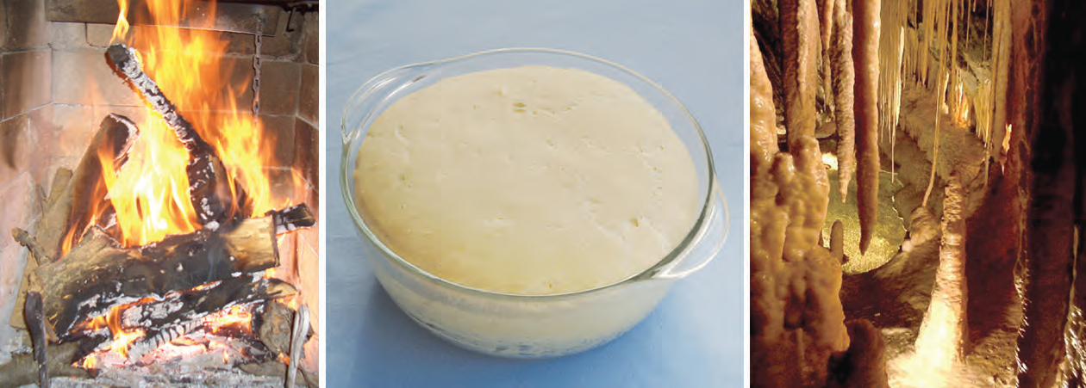
Fizikokimya Kimyasal Kinetik 1
Mühendislik Mimarlık Fakültesi
Gıda Mühendisliği Bölümü
Prof. Dr. Farhan ALFİN

Slide 2
Konular
Kimyasal Bir Tepkimenin Hızı
Tepkime Hızlarının Ölçülmesi
Derişimin Tepkime Hızlarına Etkisi: Hız Yasası
Sıfırıncı Dereceden Tepkimeler
Birinci Dereceden Tepkimeler
İkinci Dereceden Tepkimeler
Tepkime Kinetiği: Özet

Slide 3
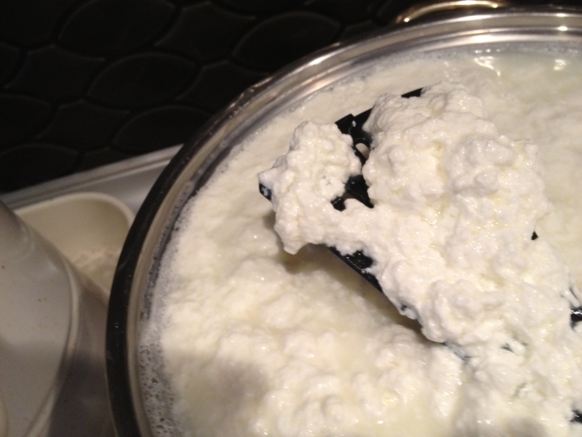
Giriş
Sütün bozulmasına neden olan tepkimleri yavaşlatmak için de, süt buzdolabında saklanır.
Bu örnek kimyasal tepkime hızlarının nedenli önemli olduğunu göstermektedir.
Ayrıca, bir tepkimenin hangi hızda oluştuğu tepkimenin mekanizmasına bağlıdır,

Slide 4
Giriş
Tepkime mekanizması, tepkenlerin adım adım ürünlere dönüşmesini açıklayan tepkimler dizisinden oluşur.

Slide 5
Giriş
KİMYASAL KİNETİK
Reaksiyon hızlarını, mekanizmalarını ve hızlara tesir eden etkenleri inceleyen bilim dalına denir.
Bir kimyasal reaksiyonun zamanla ilerlemesini inceler ve ilerleme hızını istenilen şartlarda tutmak için yapılması gerekenleri veya reaksiyon hızını değiştiren faktörleri araştırır.

Slide 6
Giriş
a. Odunun yanması b. Hamurun mayalanması c. Dikit ve sarkıtların oluşması

Slide 7
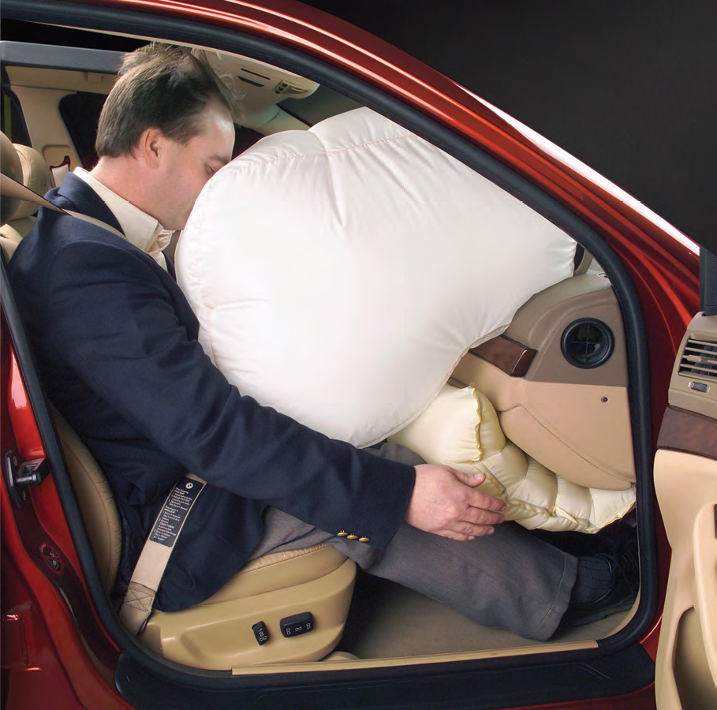
Giriş

Slide 8
Kimyasal Bir Tepkimenin Hızı
Hız, birim zamanda meydana gelen olayı belirtmek için kullanılan bir terimdir.
Kimyasal tepkimlerde, tepkime hızı bir tepken ya da ürünün derişiminin zamana göre nasıl değiştiğini gösterir.
N₂O₅ (g) → NO₃ (g) + NO₂ (g)
Bu tepkimde 1 mol diazot pentoksit (N₂O₅), 1 mol (NO₃) ile 1 mol (NO₂) olmak üzere, iki farklı ürüne parçalanmıştır.

Slide 9
Kimyasal Bir Tepkimenin Hızı
Tepkime sırasında, tepken (N₂O₅) ile ürünlerden birini (örneğin NO₃) derişimleri sürenin fonksiyonu olarak ölçülmüş ve tabloda verilmiştir.
Süre (s) | N₂O₅ (M) | NO₃ (M)
0 | 1,0 | 0
25 | 0,82 | 0,18
50 | 0,68 | 0,32
75 | 0,56 | 0,44
100 | 0,46 | 0,54

Slide 10
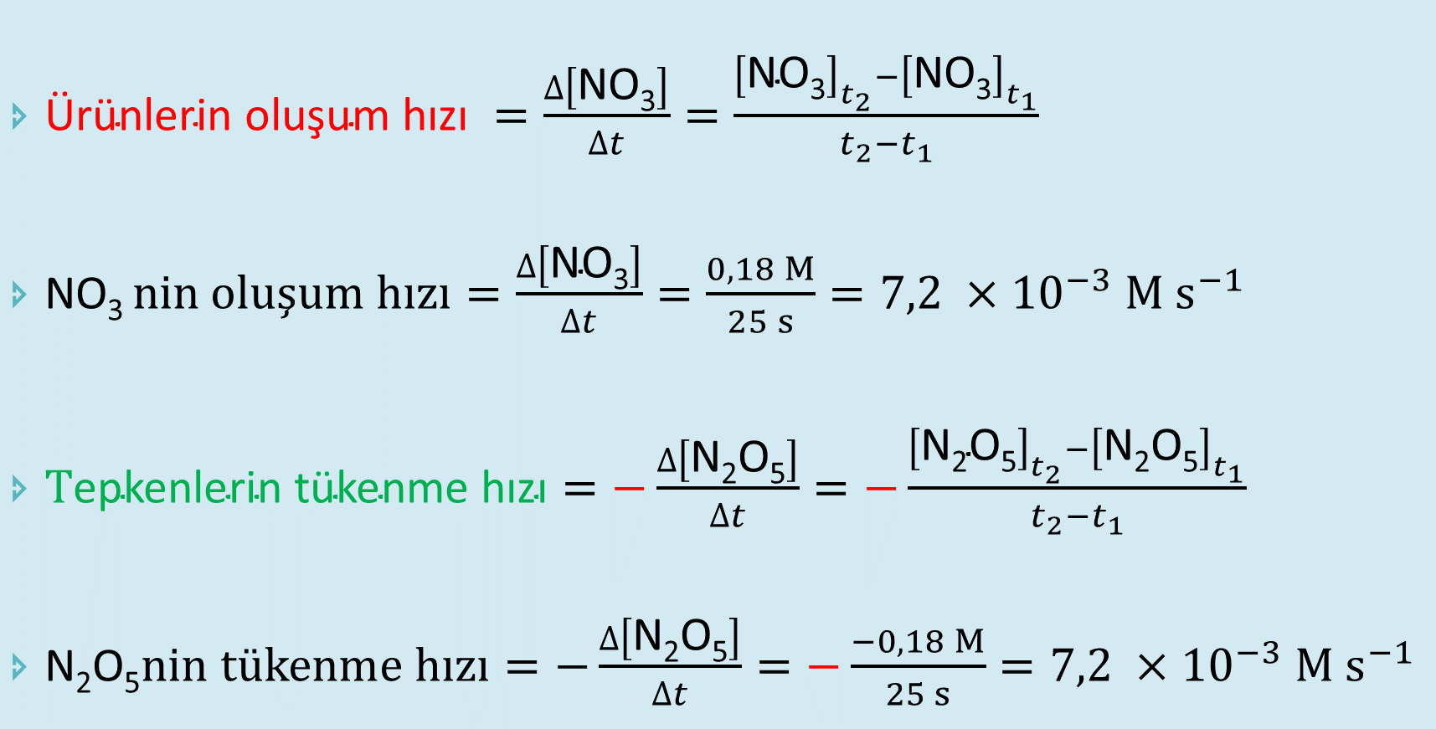
Kimyasal Bir Tepkimenin Hızı
$\text{Ü}\text{r}\text{ü}\text{nlerin} \text{olu}\text{ş}\text{um} \text{h}\text{ı}\text{z}\text{ı} =\frac{∆\left[\text{NO}\text{3}\right]}{∆t}=\frac{{\left[\text{NO}\text{3}\right]}_{t_{2}}−{\left[\text{NO}\text{3}\right]}_{t_{1}}}{t_{2}−t_{1}}$
$\text{NO}\text{3} nin oluşum hızı=\frac{∆\left[\text{NO}\text{3}\right]}{∆t}=\frac{0,18 M}{25 s}=7,2 ×{10}^{−3} M{ s}^{−1}$
$\text{T}\text{epkenlerin} \text{t}\text{ü}\text{kenme} \text{h}\text{ı}\text{z}\text{ı}=−\frac{∆\left[\text{N}\text{2}\text{O}\text{5}\right]}{∆t}=−\frac{{\left[\text{N}\text{2}\text{O}\text{5}\right]}_{t_{2}}−{\left[\text{N}\text{2}\text{O}\text{5}\right]}_{t_{1}}}{t_{2}−t_{1}}$
$\text{N}\text{2}\text{O}\text{5}nin tükenme hızı=−\frac{∆\left[\text{N}\text{2}\text{O}\text{5}\right]}{∆t}=−\frac{−0,18 M}{25 s}=7,2 ×{10}^{−3} M{ s}^{−1}$

Slide 11
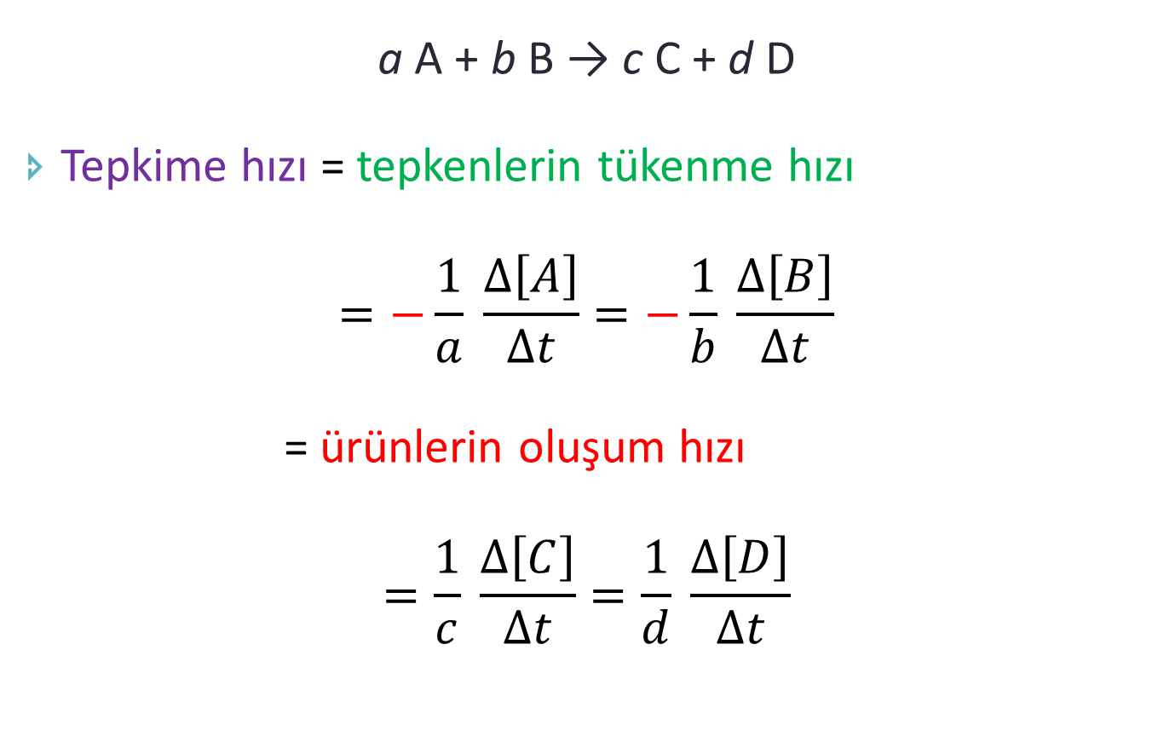
Kimyasal Bir Tepkimenin Hızı
a A + b B → c C + d D
Tepkime hızı = tepkenlerin tükenme hızı
$$=−\frac{1}{a} \frac{∆\left[A\right]}{∆t}=−\frac{1}{b} \frac{∆\left[B\right]}{∆t}$$
= ürünlerin oluşum hızı
$$=\frac{1}{c} \frac{∆\left[C\right]}{∆t}=\frac{1}{d} \frac{∆\left[D\right]}{∆t}$$

Slide 12
Kimyasal Bir Tepkimenin Hızı - Örnek
A + 3 B → 2 C + 2 D
Tepkimesinde, belli bir zamanda [B]=0,9986 M ve 13,20 dakika sonra [B]=0,9746 M ise bu süre içinde M s⁻¹ biriminde, ortalama tepkime hızı nedir?

Slide 13

Kimyasal Bir Tepkimenin Hızı - Çözüm
$$tepkime hızı=−\frac{1}{3} \frac{∆\left[B\right]}{∆t}=−\frac{1}{3}×\frac{−0,0240 M}{13,20 min×60}=1,01 × {10}^{−5} M s^{−1}$$

Slide 14
Tepkime Hızlarının Ölçülmesi
Bir tepkimenin hızını saptayabilmek için derişimin zaman içindeki değişimlerini ölçmemiz gerek.
Yani Kimyasal Tepkimenin izlenmesi

Slide 15
Kimyasal Tepkimenin izlenmesi
Hidrojen peroksitin (H₂O₂ )%3 lük sulu çözeltisi genel olarak bir antiseptiktir.
Bu çözeltinin antiseptik özelliği H₂O₂ bozunma sırasında açığa çıkan O₂(g) den ileri gelir.
H₂O₂(aq) → H₂O(s) + ½ O₂(g)
Tepkimenin ilerleyişini O₂ (g) oluşumuna ya da H₂O₂ tükenmesine bakarak izleyebiliriz.

Slide 16
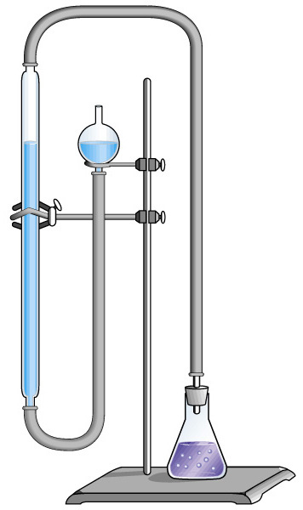
Kimyasal Tepkimenin izlenmesi
O₂ (g) hacimlerini ölçüp bu hacimleri H₂O₂ derişimlerindeki azalmalar ile ilişkilendirebiliriz.
Ya da tepkime karışımında zaman zaman örnekler alıp bu örnekleri H₂O₂ bakımından analiz edebiliriz.

Slide 17
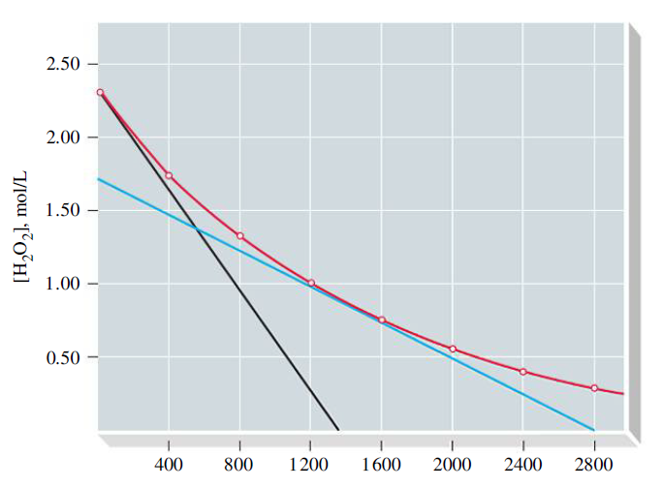
Kimyasal Tepkimenin izlenmesi
Bu verilerin grafiği şekilde görülmektedir.
Zaman, s | H₂O₂, M
0 | 2,32
200 | 2,01
400 | 1,72
600 | 1,49
1200 | 0,98
1800 | 0,62
3000 | 0,25
Zaman, s

Slide 18
Kimyasal Tepkimenin izlenmesi
Tepkime Hızı -Δ[H₂O₂]/Δt biçimde ifade edersek Δt zaman aralığı için ortalama bir hızı değeri buluruz.
Zaman, s

Slide 19
Kimyasal Tepkimenin izlenmesi Derişimin zamana göre değişmesi biçimde ifade edilmesi
Zaman, s | Δt | H₂O₂, M | Δ[H₂O₂], M | Tepkime Hızı -Δ[H₂O₂]/Δt M s⁻¹
0 |  | 2,32
 | 400 |  | -0,60 | 15,0 x 10⁻⁴
400 |  | 1,72
 | 400 |  | -0,42 | 10,5 x 10⁻⁴
800 |  | 1,30
 | 400 |  | -0,32 | 8,0 x 10⁻⁴
1200 |  | 0,98
 | 400 |  | -0,25 | 6,3 x 10⁻⁴
1600 |  | 0,73
 | 400 |  | -0,19 | 4,8 x 10⁻⁴
2000 |  | 0,54
 | 400 |  | -0,15 | 3,8 x 10⁻⁴
2400 |  | 0,39
 | 400 |  | -0,11 | 2,8 x 10⁻⁴
2800 |  | 0,28
Tepkime hızının sabit değildir. Tepkimeye girmemiş, yanı kalan H₂O₂ derişimi azaldıkça, tepkime daha yavaş ilerlemektedir.

Slide 20
Kimyasal Tepkimenin izlenmesi
Mavi teğetin eğimi -1,70 M/2800 s=-6,1 x 10⁻⁴ M s⁻¹ ve bunun tepkimenin ortalama bir hızı değeri
Siyah teğetin eğimi ve bunun tepkimenin başlangıç hızı ile ilişkisidir.
Tepkime hızının Teğetin eğimi biçimde ifade edilmesi
Zaman, s

Slide 21
Kimyasal Tepkimenin izlenmesi Tepkime hızının Teğetin eğimi biçimde ifade edilmesi
Örneğin, 1200 s den 1600 s ye kadar geçen sürede hızın ortalama değeri 6,3 x 10⁻⁴ M s⁻¹.
Bu hızı, geçen sürenin ortasındaki, yanı 1400 s deki tepkime hızı olarak düşünülebiliriz.
Derişim-zaman grafiğine çizilen bir teğetin eğiminden saptanan tepkim hızı, tepkimenin anlık hızı, yeni teğetin eğriye değme noktasındaki zamana karşılık gelen hızıdır.

Slide 22
Kimyasal Tepkimenin izlenmesi Tepkimenin Başlangıç Hızı
Bazen tepkimenin başlangıç hızını, yani tepkenlerin bir araya getirildikleri andaki hızını bilmek isteriz.
Bu hızı bulmanın yollarından biri, tepkime hızını, derişim-zaman grafiğine t=0 zamanında çizilen teğetten hesaplamaktadır.
Diğer bir seçenek ise, tepkenler karıştırıldıktan hemen sonraki kısa bir zaman süresinde tepken derişmindeki değişmeyi bu kısa süreye Δt bölmektir.

Slide 23
Örnek
Çizelgedeki H₂O₂ bozunma tepkimesi verilerini ve Şekildeki grafiği kullanarak
(a) H₂O₂ in başlangıçtaki bozunma hızını ve
(b) t=100 s de [H₂O₂], değerini bulunuz.

Slide 24
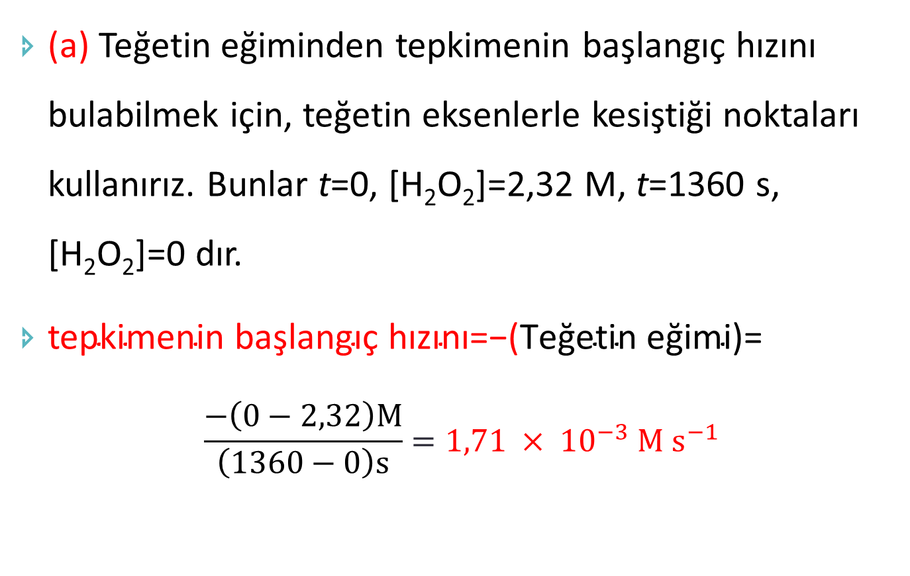
Çözüm
(a) Teğetin eğiminden tepkimenin başlangıç hızını bulabilmek için, teğetin eksenlerle kesiştiği noktaları kullanırız. Bunlar t=0, [H₂O₂]=2,32 M, t=1360 s, [H₂O₂]=0 dır.
$\text{tepkimenin} \text{ba}\text{ş}\text{lang}\text{ıç }\text{h}\text{ı}\text{z}\text{ı}\text{n}\text{ı=−(}\text{Te}\text{ğ}\text{etin} \text{e}\text{ğ}\text{imi}\text{)=}$
$$\frac{−\left(0−2,32\right)M}{\left(1360−0\right)s}=1,71 × {10}^{−3} M s^{−1}$$

Slide 25
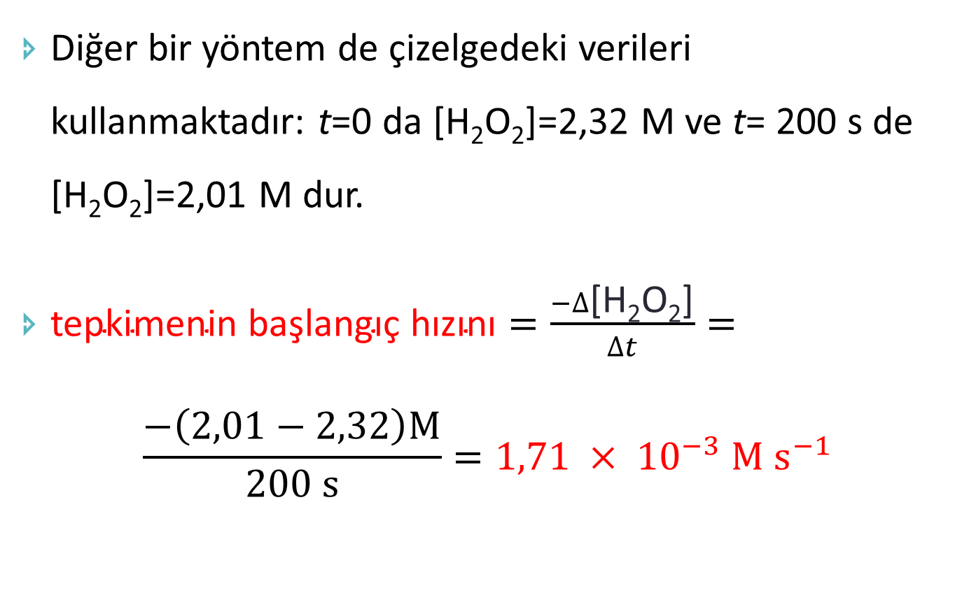
Çözüm
Diğer bir yöntem de çizelgedeki verileri kullanmaktadır: t=0 da [H₂O₂]=2,32 M ve t= 200 s de [H₂O₂]=2,01 M dur.
$\text{tepkimenin} \text{ba}\text{ş}\text{lang}\text{ıç }\text{h}\text{ı}\text{z}\text{ı}\text{n}\text{ı}=\frac{−∆\text{[}\text{H}\text{2}\text{O}\text{2}\text{]}}{∆t}=$
$$\frac{−\left(2,01−2,32\right)M}{200 s}=1,71 × {10}^{−3} M s^{−1}$$
Zaman, s | H₂O₂, M
0 | 2,32
200 | 2,01
400 | 1,72
600 | 1,49
1200 | 0,98
1800 | 0,62
3000 | 0,25

Slide 26
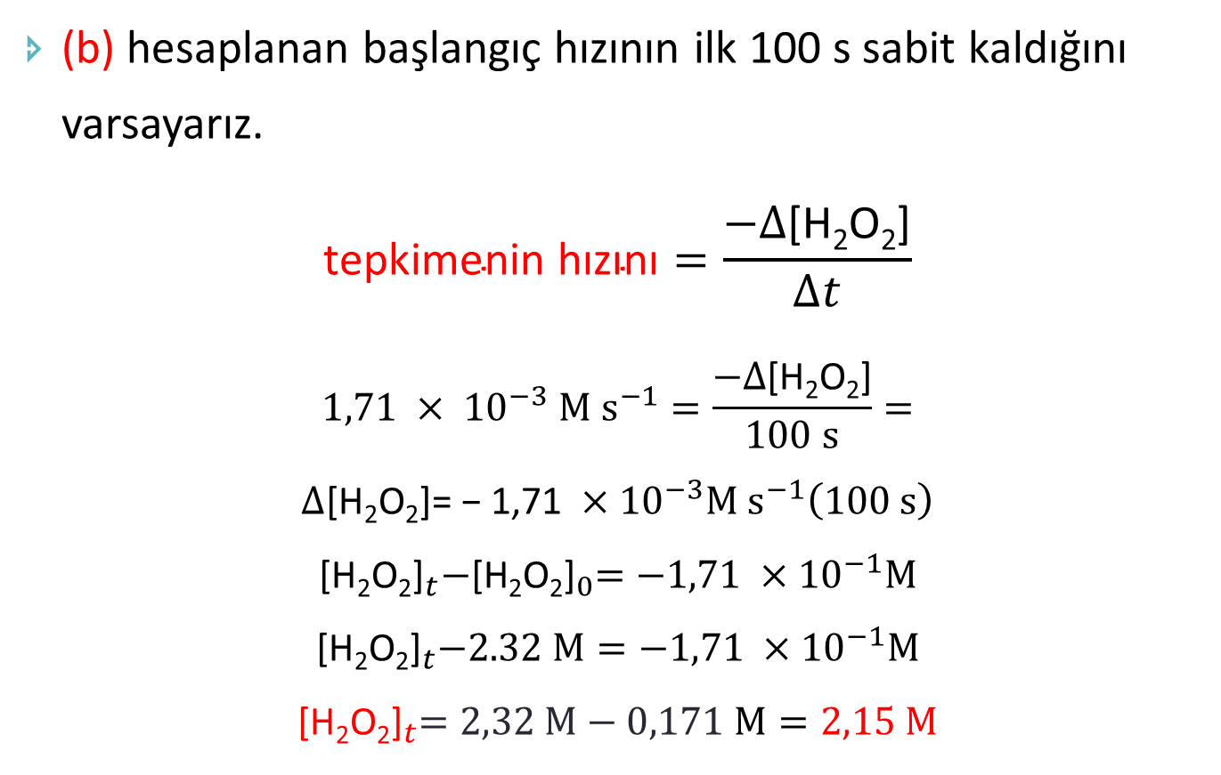
Çözüm
(b) hesaplanan başlangıç hızının ilk 100 s sabit kaldığını varsayarız.
$$\text{tepkimenin} \text{h}\text{ı}\text{z}\text{ı}\text{n}\text{ı}=\frac{−∆\text{[}\text{H}\text{2}\text{O}\text{2}\text{]}}{∆t}$$
$$1,71 × {10}^{−3} M{ s}^{−1}=\frac{−∆\text{[}\text{H}\text{2}\text{O}\text{2}\text{]}}{100 s}=$$
$$∆\text{[}\text{H}\text{2}\text{O}\text{2}\text{]}\text{= − 1,71 }×{10}^{−3}M{ s}^{−1}\left(100 s\right)$$
$${\text{[}\text{H}\text{2}\text{O}\text{2}\text{]}}_{t}−{\text{[}\text{H}\text{2}\text{O}\text{2}\text{]}}_{0}=−1,71 ×{10}^{−1}M$$
$${\text{[}\text{H}\text{2}\text{O}\text{2}\text{]}}_{t}−2.32 M=−1,71 ×{10}^{−1}M$$
$${\text{[}\text{H}\text{2}\text{O}\text{2}\text{]}}_{t}=2,32 M−0,171 M=2,15 M$$

Slide 27
Derişimin Tepkime Hızlarına Etkisi: Hız Yasası
Kimyasal kinetik çalışmalarının bir amacı da, tepkime hızı ile tepken derişimlerinin ilişkisinin gösteren bir bağıntı türetmektedir.

Slide 28
Derişimin Tepkime Hızlarına Etkisi: Hız Yasası
Deneysel olarak geliştirilen bu tür bir bağıntıya hız yasası ya da hız denklemi denir.
a A + b B …. → g G + h H ….
Tepkime hızı = k [A]^{m}[B]^{n} ….
Hız sabiti = k
[A], [B], … tepken molariteleridir.

Slide 29
Derişimin Tepkime Hızlarına Etkisi: Hız Yasası
m, n, … genellikle küçük tam sayılarıdır.
Seyrek de olsa bazı durumlarda sıfır, kesirli sayı, ya da hem kesirli hem de negatif sayılar olabilir.

Slide 30
Derişimin Tepkime Hızlarına Etkisi: Hız Yasası
Bir tepkimenin hızını belirtmesinde derece terimi iki şekilde kullanılır.
(1) m=1 A ya göre birinci derecedendir denir, n=2 ise tepkime B ye göre ikinci derecedendir denir.
(2) Tepkimenin toplam derecesi = m + n + ….

Slide 31
Derişimin Tepkime Hızlarına Etkisi: Hız Yasası
Orantı sabiti k, tepkime hızı ile tepken derişimlerini ilişkilendirilen bir sabittir ve hız sabiti adını alır.
k nın değeri tepkimenin niteliğine, katalizör kullanılıp kullanılmadığına ve sıcaklığa bağlıdır.

Slide 32
Derişimin Tepkime Hızlarına Etkisi: Hız Yasası
k nın değeri ne kader büyükse, tepkime o kadar hızlıdır.
k nın birimi tepkimenin derecesine, yani m, n, üslerinin aldığı değerlere bağlıdır.

Slide 33
Derişimin Tepkime Hızlarına Etkisi: Hız Yasası
Bir tepkimenin hız yasasından yararlanarak
Bilinen tepken derişimlerinden tepkime hızlarını hesaplayabiliriz.
Bir tepkenin derişiminin zamanla nasıl değiştiğini gösteren bir denklem çıkarabiliriz.

Slide 34
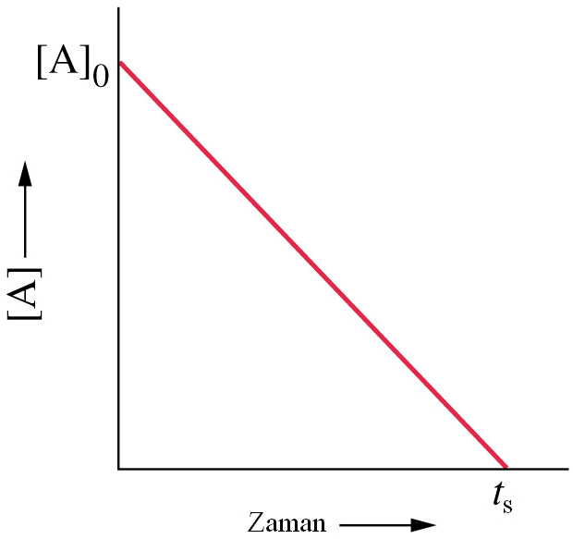
Sıfırıncı Dereceden Tepkimeler
A → ürünler
Tepkime hızı = k [A]⁰ = k = sabit
Derişim-zaman grafiği, eğimi eksi olan bir doğrudur.
Tepkime hızı, tepkime süresince sabittir ve bu doğrunun eksi eğimine eşittir.
[k] = mol L⁻¹ s⁻¹
İntegrali alınmış hız yasası
[A]_{t} = [A]₀ – k t

Slide 35
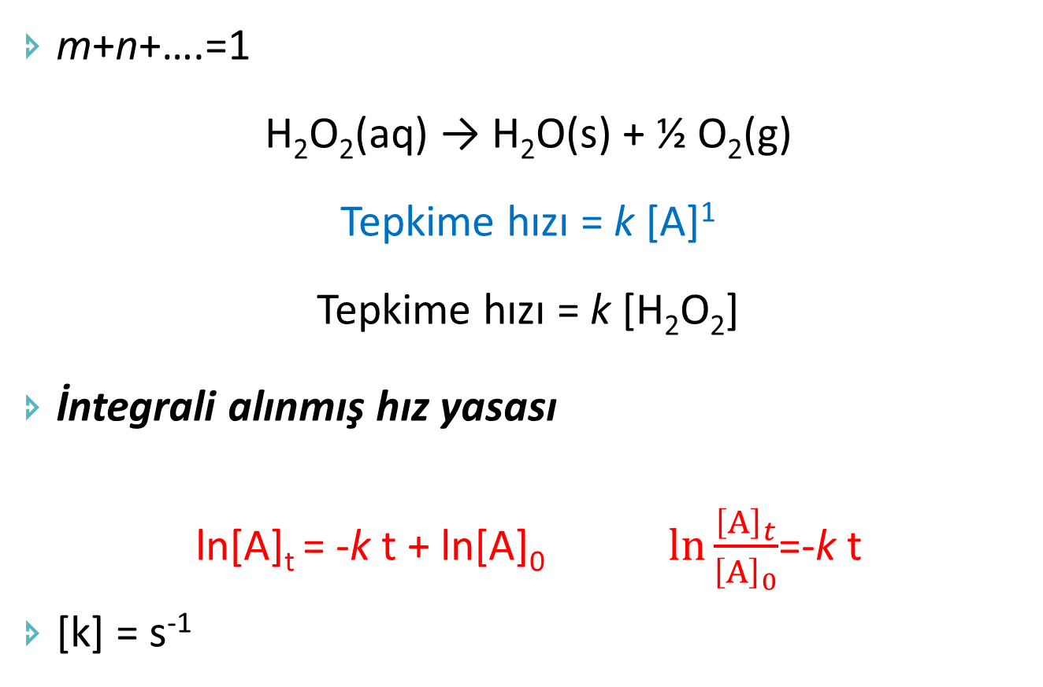
Birinci Dereceden Tepkimeler
m+n+….=1
H₂O₂(aq) → H₂O(s) + ½ O₂(g)
Tepkime hızı = k [A]¹
Tepkime hızı = k [H₂O₂]
İntegrali alınmış hız yasası
ln[A]_{t} = -k t + ln[A]₀ $ln\frac{{\left[A\right]}_{t}}{{\left[A\right]}_{0}}$=-k t
[k] = s⁻¹

Slide 36
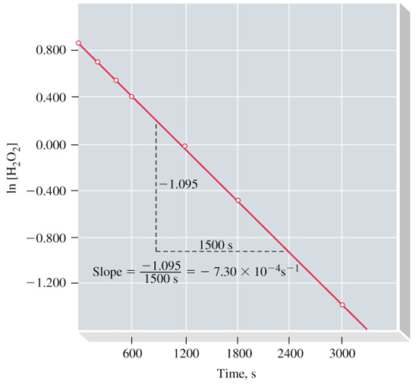
Birinci Dereceden Tepkimeler
Bir tepkimenin birinci dereceden olup olmadığı bir yolu da tepkenlerden birinin derişiminin doğal logaritmasını zamana göre grafiği geçirmektir.
Grafik doğrusal ise tepkime birinci derecedendir.

Slide 37
Örnek
Başlangıç derişimi 2,32 M olan H₂O₂(aq) bozulduğunda t=1200 s de [H₂O₂] nedir? Birinci dereceden olan bu bozulma tepkimesi için k=7,330 X 10⁻⁴ s⁻¹ dir.
[H₂O₂]₀=2,32 M
k=7,330 X 10⁻⁴ s⁻¹
[H₂O₂]₁₂₀₀=? M

Slide 38
Çözüm
H₂O₂(aq) → H₂O(s) + ½ O₂(g)
Tepkime hızı = k [H₂O₂]
ln[H₂O₂]_{t} = -k t + ln[H₂O₂]₀
= - (7,330 X 10⁻⁴ s⁻¹ X 1200 s) + ln 2,32
= -0,876 + 0,842 = -0,034
[H₂O₂]_{t} = e^{-0,034} = 0,967 M
[H₂O₂]₀=2,32 M
k=7,330 X 10⁻⁴ s⁻¹
[H₂O₂]₁₂₀₀=? M

Slide 39
Birinci Dereceden Tepkimeler - Yarı Ömür
Bir tepkimenin yarı ömrü (t_{½}), bir tepkenin yarısının tükenmesi için gereken zamandır, yani bir tepkenin miktarının ya da derişiminin başlangıçtaki değerinin yarısına düşmesi için geçen süredir.

Slide 40

Birinci Dereceden Tepkimeler - Yarı Ömür
Buna göre t=t_{½} de [H₂O₂]_{t}= ½[H₂O₂]₀
$$ln\frac{{\left[A\right]}_{t}}{{\left[A\right]}_{0}}=−k×t_{\frac{1}{2}}→ln\frac{\frac{1}{2}{\left[A\right]}_{0}}{{\left[A\right]}_{0}}=\ln{\frac{1}{2}=−k×t_{\frac{1}{2}}}$$
$$t_{1/2}=\frac{\ln{2}}{k}=\frac{0,693}{k}$$

Slide 41
Örnek
H₂O₂(aq) in birinci dereceden bozunma tepkimesinde, tepkime başlandıktan sonra ilk 500 s de H₂O₂in yüzde kaçı bozunur?
k=7,30 X 10⁻⁴ s⁻¹ dir.

Slide 42
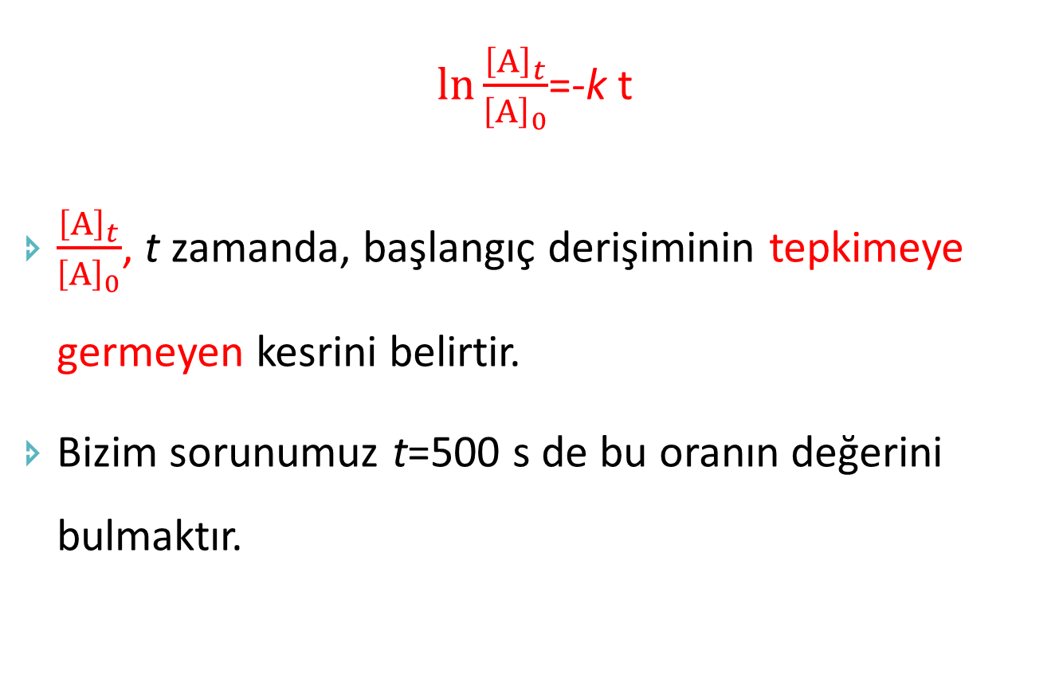
Çözüm
$ln\frac{{\left[A\right]}_{t}}{{\left[A\right]}_{0}}$=-k t
$\frac{{\left[A\right]}_{t}}{{\left[A\right]}_{0}}$, t zamanda, başlangıç derişiminin tepkimeye germeyen kesrini belirtir.
Bizim sorunumuz t=500 s de bu oranın değerini bulmaktır.

Slide 43
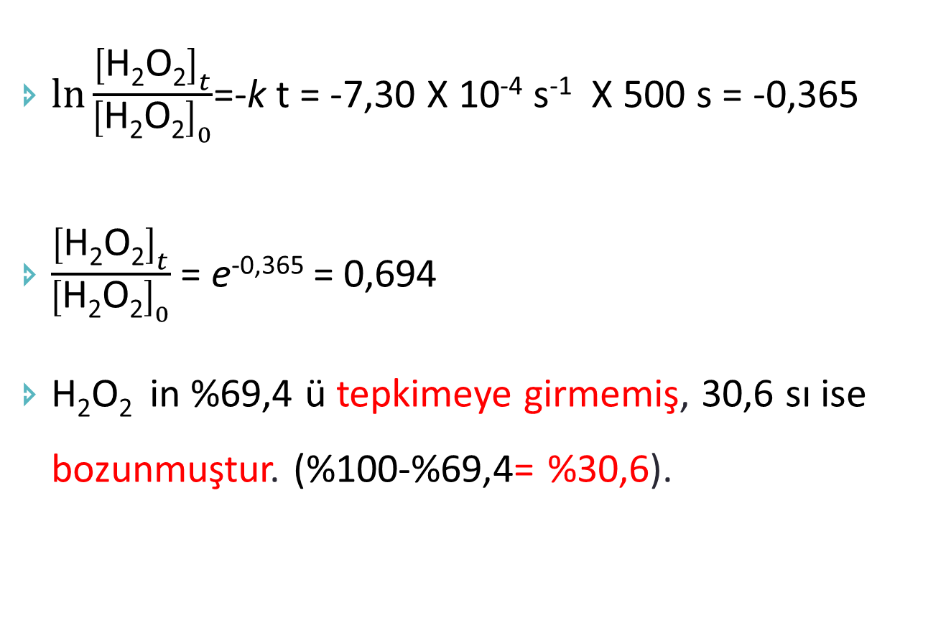
Çözüm
$ln\frac{{\left[\text{H}\text{2}\text{O}\text{2}\right]}_{t}}{{\left[\text{H}\text{2}\text{O}\text{2}\right]}_{0}}$=-k t = -7,30 X 10⁻⁴ s⁻¹ X 500 s = -0,365
$\frac{{\left[\text{H}\text{2}\text{O}\text{2}\right]}_{t}}{{\left[\text{H}\text{2}\text{O}\text{2}\right]}_{0}}$ = e^{-0,365} = 0,694
H₂O₂ in %69,4 ü tepkimeye girmemiş, 30,6 sı ise bozunmuştur. (%100-%69,4= %30,6).

Slide 44
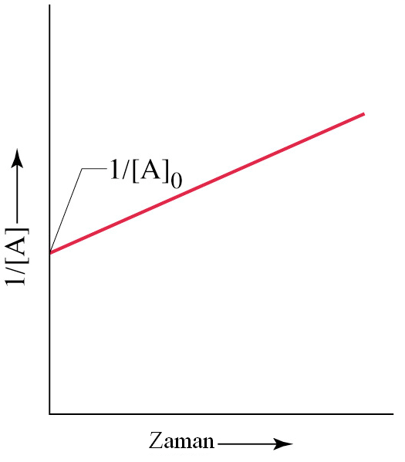
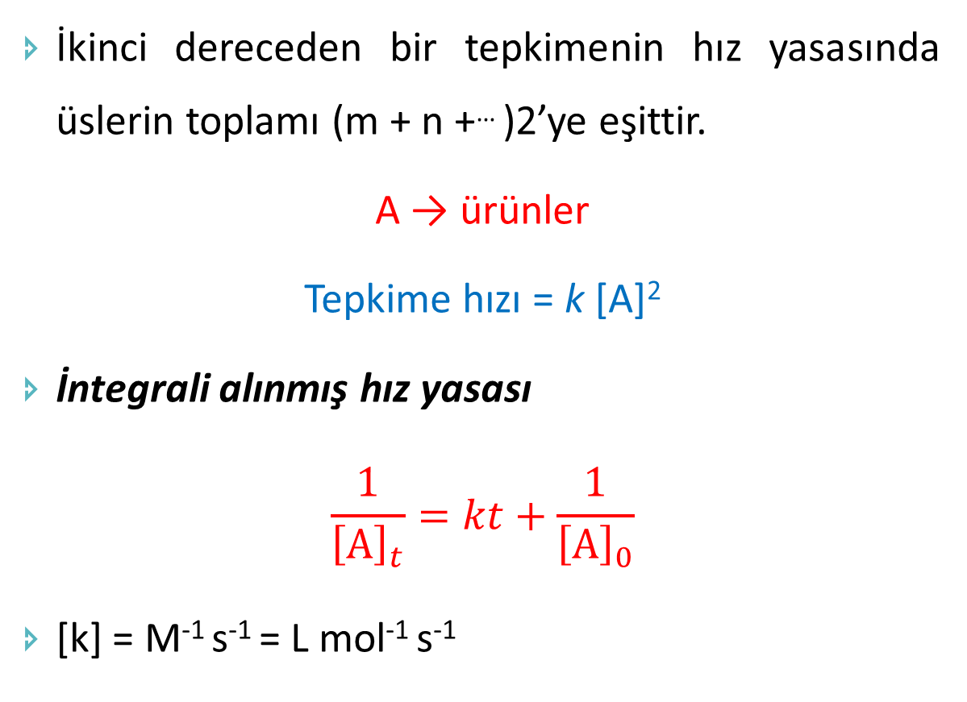
İkinci Dereceden Tepkimeler
İkinci dereceden bir tepkimenin hız yasasında üslerin toplamı (m + n +… )2’ye eşittir.
A → ürünler
Tepkime hızı = k [A]²
İntegrali alınmış hız yasası
$$\frac{1}{{\left[A\right]}_{t}}=kt+\frac{1}{{\left[A\right]}_{0}}$$
[k] = M⁻¹ s⁻¹ = L mol⁻¹ s⁻¹

Slide 45


İkinci Dereceden Tepkimeler – Yarı Ömrü
İkinci dereceden olan tepkimesinin yarı ömrünü bulmak için,:
$$\frac{1}{{\left[A\right]}_{t}}=kt+\frac{1}{{\left[A\right]}_{0}}$$
$$\frac{1}{\frac{{\left[A\right]}_{0}}{2}}=k t_{1/2}+\frac{1}{{\left[A\right]}_{0}}$$
$$\frac{2}{{\left[A\right]}_{0}}=k t_{1/2}+\frac{1}{{\left[A\right]}_{0}}$$
$$t_{1/2}=\frac{1}{{k \left[A\right]}_{0}}$$

Slide 46
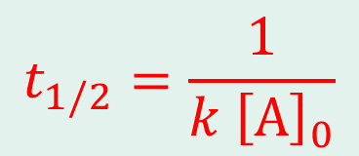
İkinci Dereceden Tepkimeler – Yarı Ömrü
Eşitlikten görüldüğü gibi, yarı ömrü hız sabiti k ve başlangıç derişimi bağlıdır ve sabit değildir.
Yarı ömrün değeri, her yarı ömür süresi içinde, başlangıçtaki tepken derişimine bağlıdır.
Başlangıç derişimi daima bir öncekinin yarısına eşit olacağından, her yarı ömrü bir öncekinin iki katıdır.
$$t_{1/2}=\frac{1}{{k \left[A\right]}_{0}}$$

Slide 47
Pseudo (Yalancı) Birinci Dereceden Tepkimeler
Bazı karmaşık tepkimelerin kinetiğini basitleştirmek için, koşulları kontrol etmek suretiyle, bunların daha düşük dereceli tepkimeler gibi davranmalarını sağlamak olasıdır.
Bu durumda tepkimelerin hız ifadeleri basitleşmiş olur.

Slide 48
Pseudo (Yalancı) Birinci Dereceden Tepkimeler
İkinci dereceden bir tepkime olan, etil asetat hidrolizi;
CH₃CO₂C₂H₅ + H₂O → CH₃CO₂H + C₂H₅OH
Etil asetat asetik asit etanol
Tepkime hızı su derişimine bağlı değil, deneysel olarak bulundu.
CH₃CO₂C₂H₅ a göre birinci derecedendir.

Slide 49
Pseudo (Yalancı) Birinci Dereceden Tepkimeler
Tepkime toplam olarak birinci derecedendir.
Tepkenlerden birinin derişimi sabit tutularak, birinci derecenmiş gibi davranması sağlanan ikinci dereceden tepkimelere “yalancı birinci dereceden tepkimeler” denir.

Slide 50
Tepkime Kinetiği: Özet
Hız yasası verilmiş ise, tepkime hızını bulmak için şu ifade kullanılır:
Tepkime hızı = k [A]^{m}[B]^{n} ….

Slide 51
Tepkime Kinetiği: Özet
Hız yasası verilmemiş ise, tepkime hızı aşağıdaki yöntemler kullanılarak saptanır.
[A]’nın t’ye karşı grafiğinden, uygun bir teğetin eğimi bulunur.
Kısa bir Δt süresi alınarak, –Δ[A]/Δt ifadesi kullanılır.

Slide 52
Tepkime Kinetiği: Özet
Bir tepkimenin derecesini bulmak için, aşağıdaki yöntemlerden bir tanesi kullanılır:
Deneysel veriler farklı başlangıç derişimlerinde tepkime hızları şeklinde verilmişse, başlangıç hızları yöntemi kullanılır.
Bir doğru veren hız verileri grafiği bulunur.

Slide 53
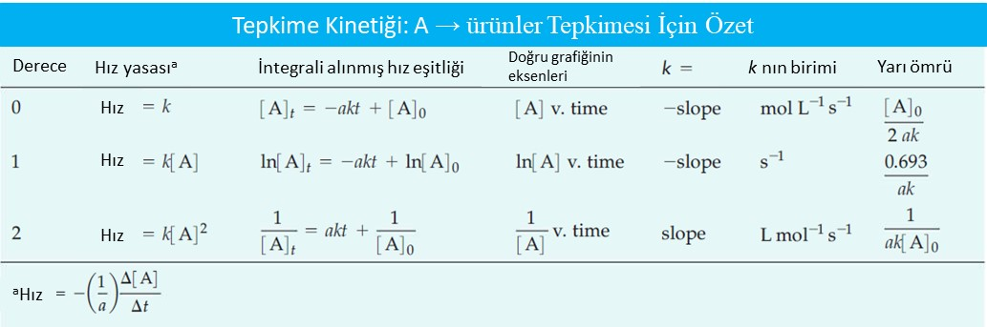
Tepkime Kinetiği: Özet

Slide 54
Tepkime Kinetiği: Özet
Yarı ömrünün sabit olup olmadığına bakılır (Yarı ömrü sadece birinci dereceden tepkimeler için sabittir).
Hız verileri, integrali alınmış hız yasalarında yerine konarak, k’nın sabit kaldığı bir değer bulunur.

Slide 55
Tepkime Kinetiği: Özet
Bir tepkimenin k hız sabitini bulmak için aşağıdaki yöntemler kullanılır.
Doğrusal grafiğin eğiminden k bulunur.
Derişim- zaman verileri, integrali alınmış hız yasasında yerlerine konur.

Slide 56
Tepkime Kinetiği: Özet
Tepkimenin yarı ömründen k bulunur. Birinci dereceden tepkimeler için geçerlidir.
k yı bulunduktan sonra, integrali alınmış uygun hız yasası kullanılarak, tepken derişimleri ile zaman arasındaki ilişki bulunur.

Slide 57
Örnek
Tablodaki veriler A→ ürünler tipinde bir tepkimeye aittir. (a) Tepkimenin derecesini bulunuz. (b) Hız sabiti k yı hesaplayınız. (c) [A]₀=1 M ise t_{1/2} nedir?
Zaman, dak | [A], M | Ln [A] | 1/[A]
0 | 1,00 | 0,00 | 1,00
5 | 0,63 | -0,46 | 1,6
10 | 0,46 | -0,78 | 2,2
15 | 0,36 | -1,02 | 2,8
25 | 0,25 | -1,39 | 4,0

Slide 58
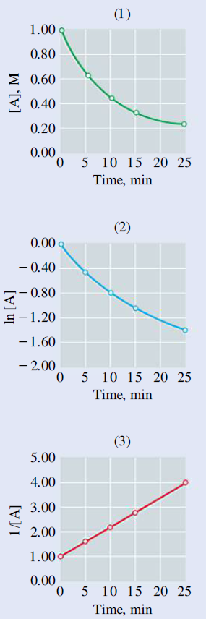
Örnek - Çözüm
(a) Üç grafiği çiziniz.
Zaman karşı [A]. Garfik doğrusal ise, tepkime sıfırıncı derecedendir.
Zaman karşı ln[A]. Garfik doğrusal ise, tepkime birinci derecedendir.
Zaman karşı 1/[A]. Garfik doğrusal ise, tepkime ikinci derecedendir.
Zaman, dak
Zaman, dak
Zaman, dak

Slide 59

Örnek - Çözüm
(b) grafik 3 ün eğimi
$$k=\frac{\left(4,00 −1,00\right)L/mol}{25 dak}=0,12 M^{−1} {dak}^{−1}$$
(c) $t_{1/2}=\frac{1}{k{\left[A\right]}_{0}}= \frac{1}{0,12 M^{−1}{dak}^{−1}×1,00 M}=8,3 dak$
Zaman, dak
Zaman, dak
Zaman, dak

Slide 60
Örnek
Thermal Processing of Peas Ryan-Stoneham and Tong (2000) measured the concentration of chlorophyll in pea puree heated to different temperatures as a function of time. Chlorophyll is responsible for the green color of peas and in this work could be used to optimize the cooking to minimize the color loss. Sample data are shown for measurements at 100 °C at pH 5.5 (Fig. 3.2, note that the chlorophyll concentration at any time is shown as a fraction of the initial concentration). The concentration decreases with time as the chlorophyll molecules break down via an unknown mechanism and the rate of the reaction (slope of the concentration– time plot) also decreases with time (Eq. 3.1). To calculate the value of the rate constant we need to know the order of the reaction so we can choose the right equation from Table 3.1. One approach is to try all of them and see which gives the expected straight-line fit to the linearized plot (Fig. 3.3). In this case, the first order plot gives the best fit so we can conclude that the reaction proceeds via an apparently first order mechanism and the rate constant can be calculated from the negative slope of the line. If none of the functions fitted the data well, we could conclude that either error in the measurements prevents an adequate fit or that the models we are testing are appropriate (e.g., n is not an integer). It is important to remember that determining order and rate by this method is a curve-fitting exercise and depends on the quality and quantity of the data available. For example in Fig. 3.2 and 3.3 if there were only 50 min of data available, it would be almost impossible to say which order of reaction was most appropriate.
Notes:
An Introduction to the physical chemistry of foods p43

Slide 61
Örnek
Zaman, dak | Kalan oranı | Ln [A] | 1/[A]
0 | 100 | 4,60 | 0,010
15 | 90 | 4,50 | 0,011
30 | 78 | 4,36 | 0,013
70 | 50 | 3,91 | 0,020
100 | 37 | 3,61 | 0,027
130 | 25 | 3,21 | 0,040
170 | 18 | 2,89 | 0,056
220 | 11 | 2,40 | 0,091
Notes:
An Introduction to the physical chemistry of foods p43

Slide 62
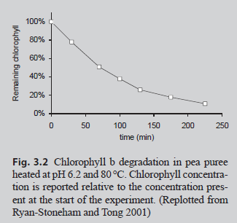
Örnek
Notes:
An Introduction to the physical chemistry of foods p43

Slide 63
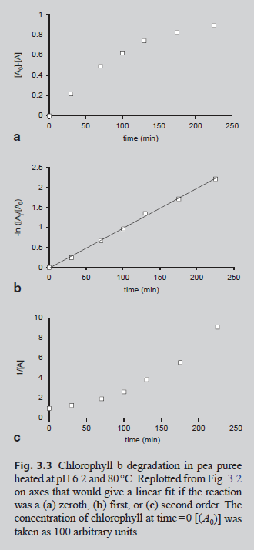
Örnek
Notes:
An Introduction to the physical chemistry of foods p43

Slide 64
Kaynak
Food Process Engineering and Technology 2nd ed
Fundamentals of Food Process Engineering

